Slide 1
Projet FDD :
Prédiction du diabète
Présenté par :
Olivier Buhendwa
Duc Viet Nguyen
Théo Gayant

Slide 2
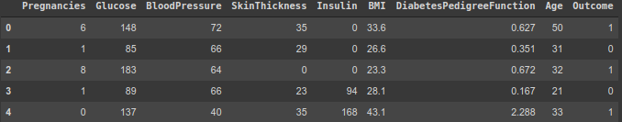
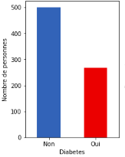
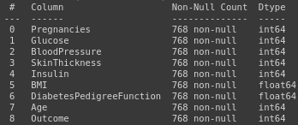
Présentation
768 lignes x 9 colonnes
500
268

Slide 3
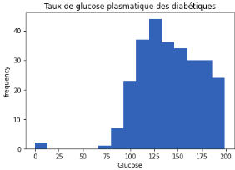
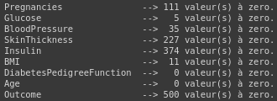
Données manquantes
Remplacement par la médiane des variables des diabétiques pour les diabétiques et même chose pour les non diabétiques pour garder une cohérence
Taux de glucose à zéro → valeur qui n’a pas de sens

Slide 4
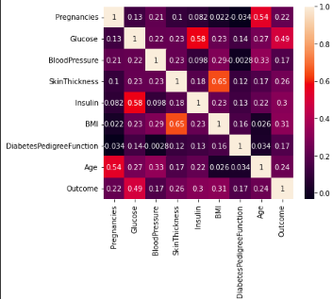
Matrice de corrélation
Age ←→ Prégnancies
Glucose ←→ Outcome
Glucose ←→ Insulin
BMI ←→ SkinThickness

Slide 5
Classification & Clustering
SVM avec différents noyaux (82.68%)
Réseau Bayésien (76.62%)
Arbre de décision (80.15%)
Clustering : kMeans

Slide 6
MERCI !

